Slide 1

Омниканальная платформа Genesis Block

Slide 2

О нас.
Мы являемся группой компаний, занимающихся разработкой программного обеспечения, внедрением платежных систем, программных и веб-решений для электронной коммерции и блокчейн-решений для бизнеса.
Мы являемся одним из лидеров на российском рынке разработки программного обеспечения для электронных платежных систем и платежных терминалов для самообслуживания, обработки и эквайринга.
Программное решение компании используется более чем в 20 000 платежных терминалов самообслуживания, pos-терминалах и смартфонах в России, Турции, Саудовской Аравии, Объединенных Арабских Эмиратах, Испании, Туркменистане.
Нашими клиентами являются платежные системы, поставщики услуг, телекоммуникационные компании, банки, ЖКХ.
C 2016 г мы занялись R&D в области блокчейн-технологий и оказываем услуги в области консалтинга и разработки блокчейн проектов.

Slide 3
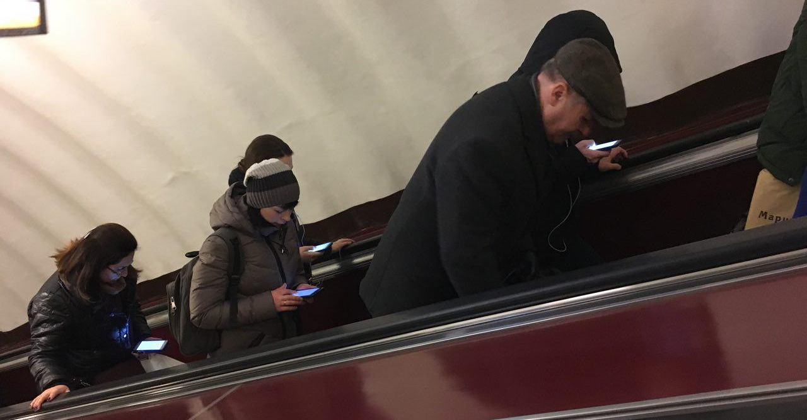





Человек в информационно-финансовой социальной среде
Так посмотрим, сколько биткоин стоит...
- Сынок, купи картошки, огурцов, батон хлеба, а то дома есть нечего на ужин.
- Окей!
Банк-клиент завис, ух!

Slide 4
Структура приходов-расходов
Физическое лицо
Деньги
Деньги
приход
хранение
расход
Кредит
Депозит
Инвестиции в финансовые рынки
Доход
Деньги
Под матрасом, сейф, счет.
Инвестиции в нефинансовые рынки
Выручка
Интерфейс доступа, средство доступа к просмотру информации об остатке средств и прочих данных.
Деньги
Оплата товаров и услуг для использования в коммерческом процессе
Р2Р
ID, KYC, персональные данные нефинансового характера, информационная сфера.
Системы денежных переводов
Сбор персональных данных
Р2Р

Slide 5
1.Основные принципы, заложенные в систему
1. Номер телефона - единственный необходимый идентификатор.
Номер телефона является единственным необходимым идентификатором, к которому привязаны все внутренние учетные записи (кошельки)
2. Мультивалютность
В отличии от других систем, в программу заложен принцип мультивалютности. В кошельке у клиента могут быть рубли, доллары, турецкие лиры, гривны, саудовские динары и другие валюты. При этом на разные валюты не заводится разные счета, как это делается в других системах. Все валюты хранятся на одном кошельке.
3. "Окрашенные" деньги
С целью борьбы с мошенничеством в систему заложена технология "окрашенных" денег. Процессинг всегда знает откуда поступили деньги и может ограничивать использование рискованных средств по направлениям, типам операций и лимитам

Slide 6
2. Интеграция
В платежной системе реализованы десятки различных протоколов для взаимодействия с терминальными сетями, банками, системами денежных переводов, почтовыми отделениями, муниципальными службами, операторами сотовой связи, международными финансовыми организациями, тысячами магазинов.
На сегодняшний день платежная система обладает одной из самых развитых партнерских сетей.
Основные направления ввода/вывод
Пополнение
Платежи
Вывод
Банки
Более тысячи поставщиков услуг
Банки
Терминальные сети
Свыше тысячи магазинов
Расчетный счет
Другие эл. валюты
Переводы на телефон, е-mail
Системы денежных переводов
Системы денежных переводов
Внутренние переводы
Карты
Карты
Другие эл. валюты

Slide 7
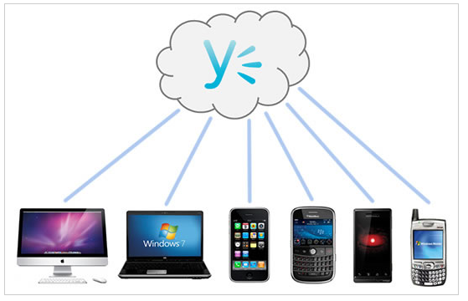
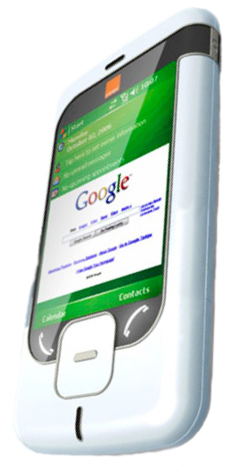



3. Приложения
Програмное обеспечение клиента выполнено под все современные платформы.
Платежная система поддерживается и постоянно развивается, поддерживаются и совершенствуются различные мобильные устройства и операционные системы.
Mac OC
Windows
Все новинки могут быть получены нашим партнёром или доработаны под индивидуальные пожелания.
Javascript

Slide 8
4. Схема взаимодействия
Интеграция
(с международными платежными системами
Visa, Mastercard и др. )
Пополнение
(на территории РФ и СНГ)
1. св. 20 тыс. точек по всей России, Украине,Турции, Испании,Туркменистане
2. собственные терминалы
3. отделения банков
Оплата
(свыше тысячи интернет-магазинов)
Пополнение
(другие страны)
1. крупыне торговые сети
2. отделения банков
3. другие платежные системы
4. Терм сеть в СНГ и Турции
система
электронных
кошельков
Оплата
(Ок 1000 поставщиков услуг - сотовая связь, интернет, коммун. и муницип. платежи)
Вывод
Системы денежных переводов,
Почтовые отделения
Коммуникации
1. IP -телефония
2. SMS - клиент
3. Мессенджер
4. Видеосервис
Банки
(интеграция с процессингами банковских карт в режиме он-лайн)

Slide 9
5. Использование денежных средств на кошельках
1. Платежи за услуги
Благодаря собственному процессингу, к которому подключено большое количество операторов сотовой связи, интернет-провайдеров, ЖКХ - клиенты могут оплатить любые услуги более чем тысячи провайдеров
Возможна оплата не только российских, но и зарубежных операторов и провайдеров.
2. Программа лояльности
Наиболее активные клиенты могут получать бесплатные СМС и бесплатные минуты по международным направлениям

Slide 10
6. Идентификация клиентов и привязка карт
1. Идентификация KYC
В платежной системе реализована технология идентификации клиента KYC.
Так же мы реализовали возможность сбора сведений об использовании устройств: любимые места, категории товаров и прочее.
2. Привязка карт
В настоящий момент к электронному кошельку можно привязать карточки любого банка.
3. Списание с различных источников
Кроме карт к кошельку можно будет привязать и другие финансовые инструменты. Например, привязать кошелек к банковским счетам клиента в банке и операции через кошелек проводить за счет остатков на банковских счетах.

Slide 11
7. Дополнительный сервис
Проект, в котором планируется сделать электронные кошельки и предоставить возможность оплаты за услуги или товар, можно дополнить другими полезными опциями
1. Сервис коротких сообщений
В приложении так же можно будет воспользоваться функцией коротких сообщений, что позволит привлечь дополнительную аудиторию или создать внутренне общение между собственной аудиторией
2. Реклама и поддержка среди клиентов
На базе данных сервисов, можно организовать сервис поддержки (звонки и короткие сообщения) или проводить различные акции.

Slide 12
8. Товарно-денежные остатки.
1. Принцип построения
В личном кабинете клиента второго уровня, клиента банка могут отображаться товарно-денежные остатки, выписки и прочая информация подобно тому как клиент общается с банком.
2. Возможности
Клиент может проводить платежи с помощью сервисов банка, общаться с клиентами или с банком напрямую и осуществлять прочие банковские услуги.

Slide 13
9. Содействие развитию системы
1. Технологическое сопровождение
Стандартные сервисы кабинета постоянно развиваются и дорабатываются, так-что обновление продукта доступно всем клиентам банка и опосредованным клиентам «из коробки».
2. Бизнес сопровождение
Мы осуществляем сопровождения клиентов на различных уровнях, от сопровождения только банков, до сопровождения клиентов первого и второго уровня.

Slide 14
10. Преимущества готового решения
1. Время
На создание полноценной системы было потрачено более 7 лет. В условиях жесткой конкуренции, время это тот фактор, который позволяет обогнать конкурентов или наоборот безнадежно отстать и потерять рынок.
2. Затраты
Над проектом работают десятки сотрудников - программисты, аналитики, тестировщики, специалисты по IT-безопасности. Вам не придется содержать весь этот штат, Вы получаете готовый продукт, который мы круглосуточно поддерживаем.
3. Конкурентность
В системе изначально заложены удобные опции: привязка номера телефона, мультивалютность на одном счете, эксклюзивные провайдеры, СМС и короткие сообщение, поддержка различных устройств и многое другое.
4. Безопасность
Система круглосуточного мониторинга фрод и "окрашенные" деньги надежно защищает платежную систему от мошеннических операций. Мощные сервера с защитой от DDOS-атак справляются со значительными нагрузками, что дает высокую надежность и стабильность в работе. Специальная команда профиссиональных сотрудников занимается круглосуточным мониторингом безопасности системы.
5. Гибкость и адаптивность системы
Гибкость: если Вам потребуется что-то, чего Вы не нашли в нашей системе, мы готовы доработать этот функционал специально для Вас. Система обладает набором API для интеграции с банком и его клиентами 1 и 2 уровня.

Slide 15
11. Взаимодействие партнеров
Клиент 2 уровня
Клиент 2 уровня
Клиент 1 уровня
Банк
Клиент 2 уровня
Клиент 2 уровня

Slide 16
12. Оптимизация расходов
Генезис блок представляет профессиональные услуги в области технологических и финансовых решений, разработки новых сервисов и услуг, которые передаются заказчику.
1. Заказчику не нужно содержать собственный штат
техподдержки,
службы безопасности электронных расчетов,
разработчиков
процессингового центра
2. По отдельной договоренности могут так же быть оптимизированы расходы по развитию бизнеса
3. При этом Заказчик получает более качественные услуги профессионального участника рынка электронных платежей

Slide 17
13. СМАРТ-интеграция в умные системы - наше будущее!
Вода
Умные счетчики
Газ
Умные счетчики
Электричество
Умные счетчики
Приход данных
internet, TV…
СМАРТ-контракт
Умные счетчики
Поставщики услуг
Отопление
Умные счетчики
Оплата
Гибкое API позволяет интегрироваться с различными IT-системами клиента и устройствами.

Slide 18
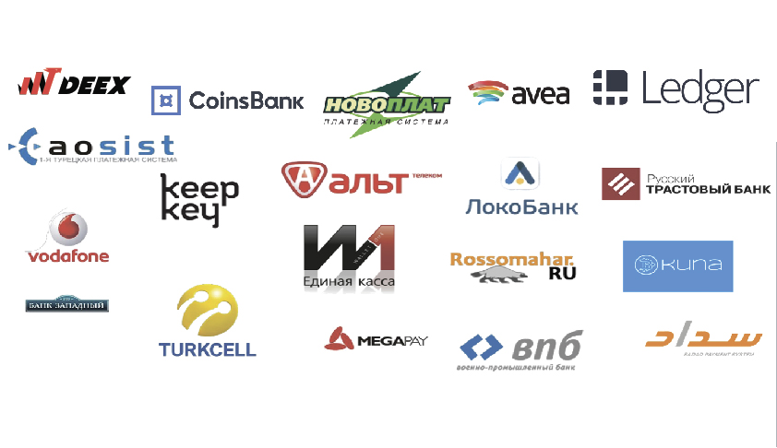
Партнёры и клиенты

Slide 19
Спасибо за внимание, будем рады сотрудничать с вами!
Cледите за нашими новостями.
www.genesisblock.it
https://medium.com/@genesisblockIT
https://twitter.com/GenesisblockIT
https://www.youtube.com/channel/UCoI3BI305UA-1O1rzvNy60A
https://www.instagram.com/genesisblock.it/
https://t.me/gb_IT
https://t.me/genesisblock_channel
https://www.linkedin.com/in/genesisblockit/
Директор по развитию бизнеса Логинов Федор
f.loginov@genesisblock.it
Т. +7 800 600 73 07

